Slide 1
2025/07/17
1X24C056
時 尓東
10

Slide 2
仕様書
(1)ビジネス上のねらい
(2)Webサイトの特徴
(3)画面遷移（ステートマシン図

Slide 3
仕様書 (1)ビジネス上のねらい
対象顧客層 | 日焼け対策に高い意識を持つ20代後半〜50代の女性．普段からUVケアを心がけており、ファッション性も重視する
主要販売商品 | UVカットウェア全般．（UVパーカー，UVカーディガン，UVTシャツ/トップス，UVレギンス/ボトムス，帽子/アームカバー）
典型的な購買シーン | 夏のレジャー前：海水浴やプール、バーベキュー、キャンプなど、屋外イベントに向けてUV対策アイテムを探している． 夏の本格的な暑さの前（6,7月）：日焼け対策のために日常使いのアイテムを探している． 日頃のスポーツ・アウトドア活動時：ランニングやゴルフ、ハイキングなど、アクティブなシーンで高機能なウェアを探している．
ビジネスの特徴 | 高機能とデザイン性の両立：UVカット機能はもちろんのこと，普段使いしやすいデザインやトレンドを取り入れた商品を展開． 機能に関する詳細情報提供：UPF値，吸汗速乾性，接触冷感，撥水などの機能を明確に表示し，顧客が安心して商品を選べるようにする．
キャッチフレーズ | 「この夏の物語を，もっと美しく．」

Slide 4
仕様書 (2)Webサイトの特徴
商品選択方法 | 多様な検索軸：カテゴリ（UVパーカー，UVカーディガンなど），機能（UPF50+，吸汗速乾，接触冷感，撥水），シーン（日常使い，アウトドア/レジャー，スポーツ）で商品を絞り込める．
決済方法 | 主要決済を網羅：クレジットカード，電子マネー，コンビニ決済，後払い決済に対応する．
付加機能 | レビュー機能：商品詳細ページで，商品の口コミと評価（5段階）を閲覧できる． カート機能：ログインの有無にかかわらず，ブラウザセッション内で商品をカートに追加・削除できる． 会員機能：会員登録とログイン機能を持つ．ログイン後は，マイページで過去の購入履歴を閲覧できる．
操作性 | 直感的でシンプルなUI：ユーザーが迷わないよう，見やすく分かりやすい画面設計を追求する．基本的にいつでもTopPageに戻れるようにする．
デザイン | 統一されたビジュアル：白基調と寒色系のアクセントカラー（例: ミントブルー，水色）で清潔感と涼やかさを表現する． 視覚的魅力：高品質な商品写真と，柔らかく上品なフォントで，女性らしさとトレンド感を演出する．

Slide 5
仕様書 (3)画面遷移(ステートマシン図)
情報入力
entry/ 顧客情報/配送先フォーム表示
必要情報入力
次に進む
カート
entry/ カート内商品リスト表示
商品削除
合計金額表示
戻る
購入手続きに進む
決済方法選択
entry/ 決済方法選択肢表示
支払い方法選択
注文最終確認表示
戻る
戻る
カートアイコンクリック
注文確定
トップ
entry/ サイトトップコンテンツ表示
商品カテゴリ選択/カートアイコン表示
ログイン/マイページ表示
戻る
注文完了
entry/ 注文完了メッセージ表示
注文番号表示
ログイン/会員登録
戻る
戻る
戻る
商品検索・絞り込み
ログイン・会員登録
entry/ ログインフォーム/登録フォーム表示
ユーザーID/パスワード入力
新規情報入力
商品一覧
entry/ 商品一覧表示
商品絞り込み
ログイン・登録完了
戻る
商品詳細クリック
戻る
マイページ
entry/ 会員専用メニュー表示
特に購入履歴確認
商品詳細
entry/ 選択商品情報詳細表示
カートに追加ボタン表示
表示レビュー閲覧
カートに追加

Slide 6
設計書
(1)データベース
(2)シーケンス図

Slide 7
設計書(1) データベース
顧客
ユーザーID 氏名 住所 性別 生年月日 購買履歴
0..*
0..*
0..*
1
購入履歴
購入ID 氏名 数量 価格 購入日時
商品
商品ID 商品名 価格 画像 カテゴリ 詳細 特徴 シーン
0..*
購入顧客
購入商品
商品レビュー
1
0..*
レビュー
レビューID 商品ID スコア（星1〜5） コメント
0..*
購買
注文日時 支払い方法 合計金額 クレジットカード情報
配送
伝票番号 ユーザーID 価格 住所電話番号 注文日時

Slide 8
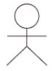
設計書(2)シーケンス図
:画面
:JSPサーバ
:データベース
TopPageを開く
商品一覧表示
商品情報取得
商品情報
商品口コミ情報取得
商品詳細表示
マイページを開く
ログイン・会員登録表示
会員情報取得
alt
[メールアドレス・パスワードが正しい]
ログイン成功
[else]
購入履歴情報取得
ログイン失敗（画面そのまま）
購入履歴表示
商品をカートに追加
カート変更表示
商品削除
alt
[カートに商品がある]
カート情報更新・取得
購入手続きに進む
[else]
購入者氏名
決済方法 入力
アクションなし
購入
購入情報
在庫情報更新
購入完了表示
購入完了

Slide 9
実行イメージ
作成したスクリーンショットを用いて、動作例を説明

Slide 10
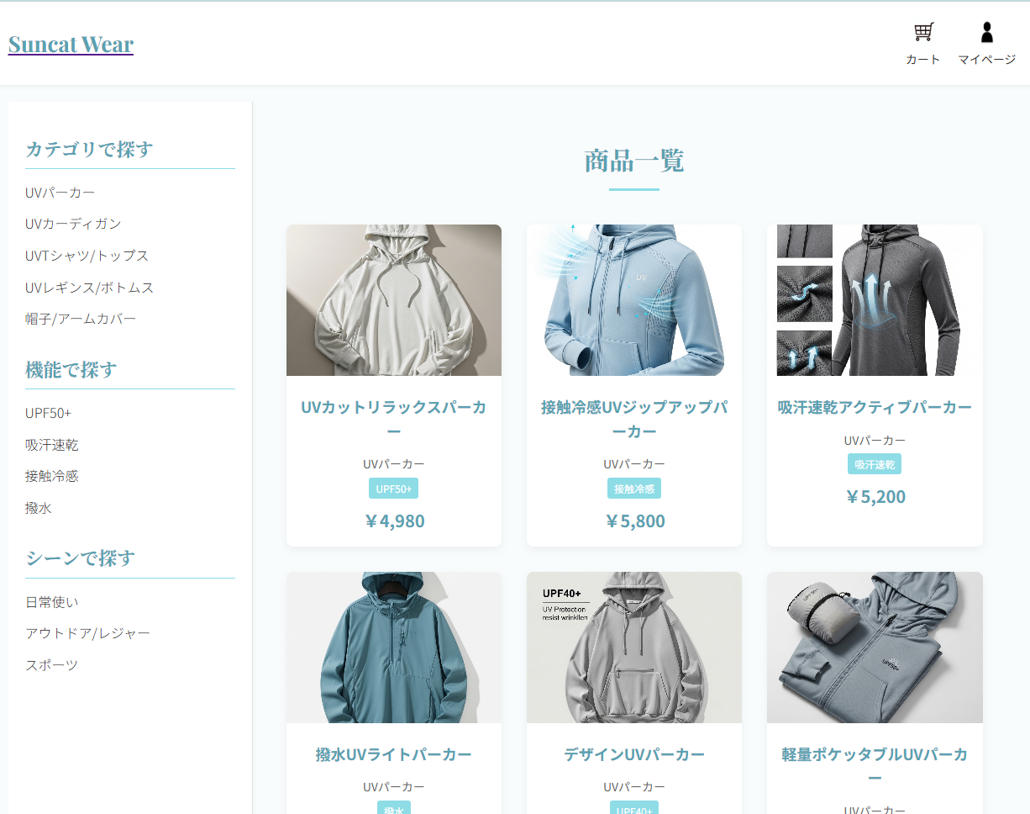
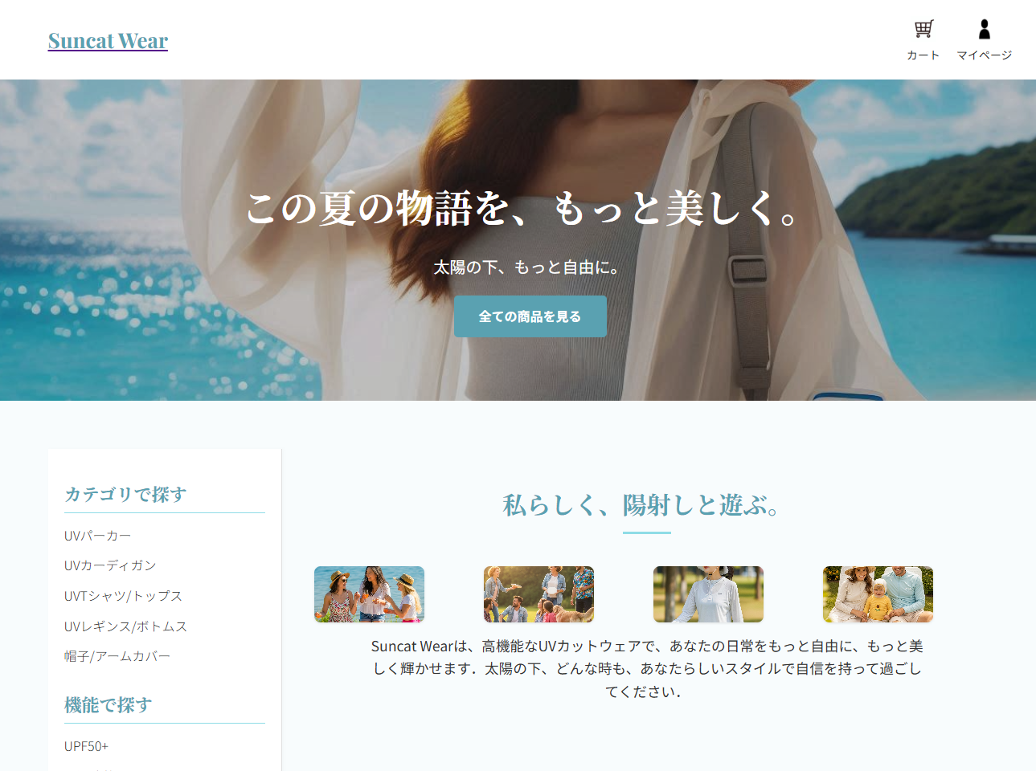
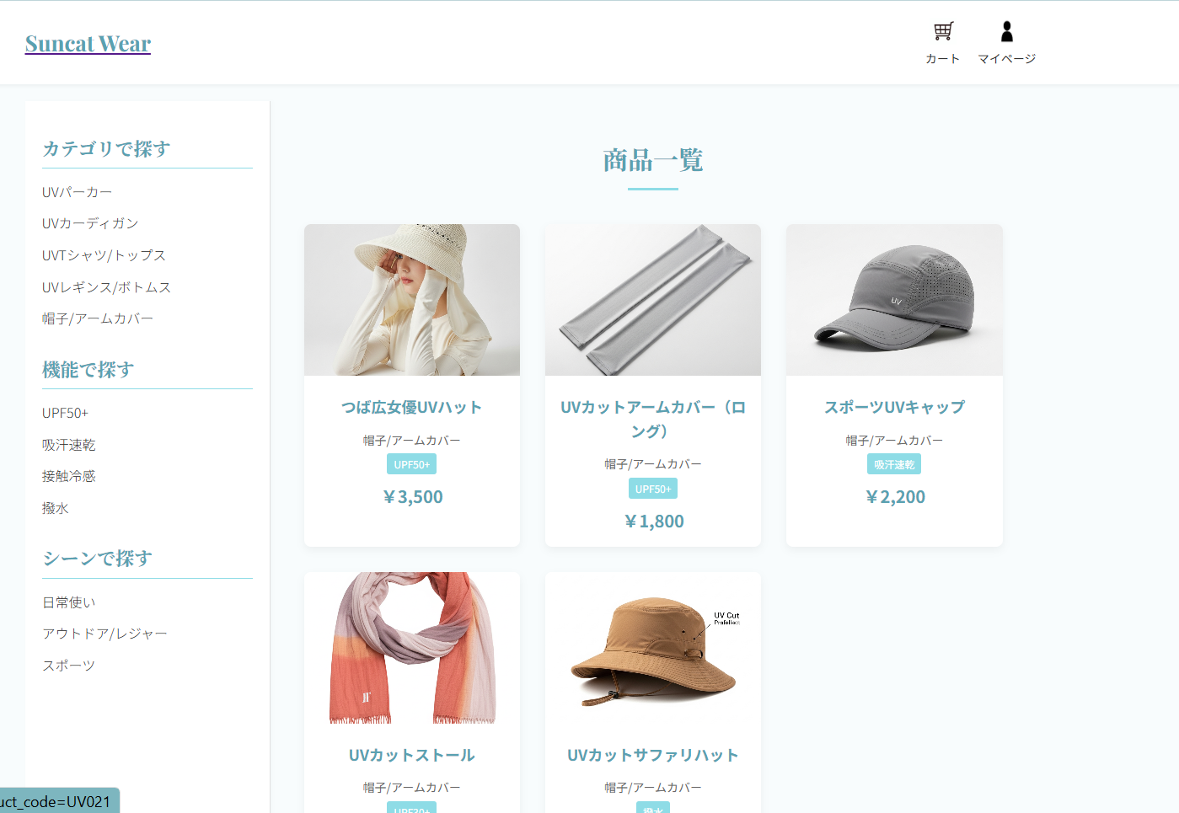
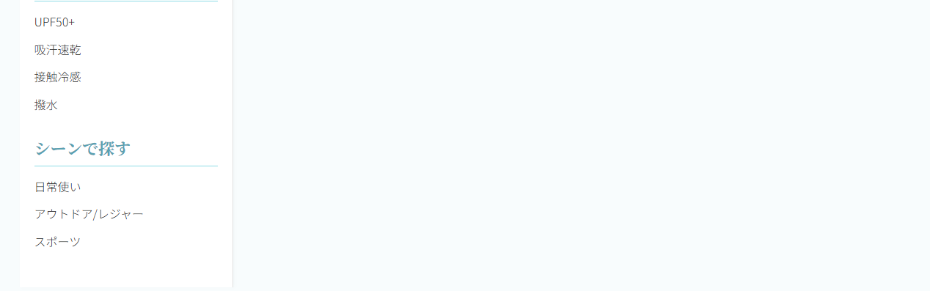
実行イメージ
全ての商品を見る
カテゴリで探す
帽子/アームカバー

Slide 11
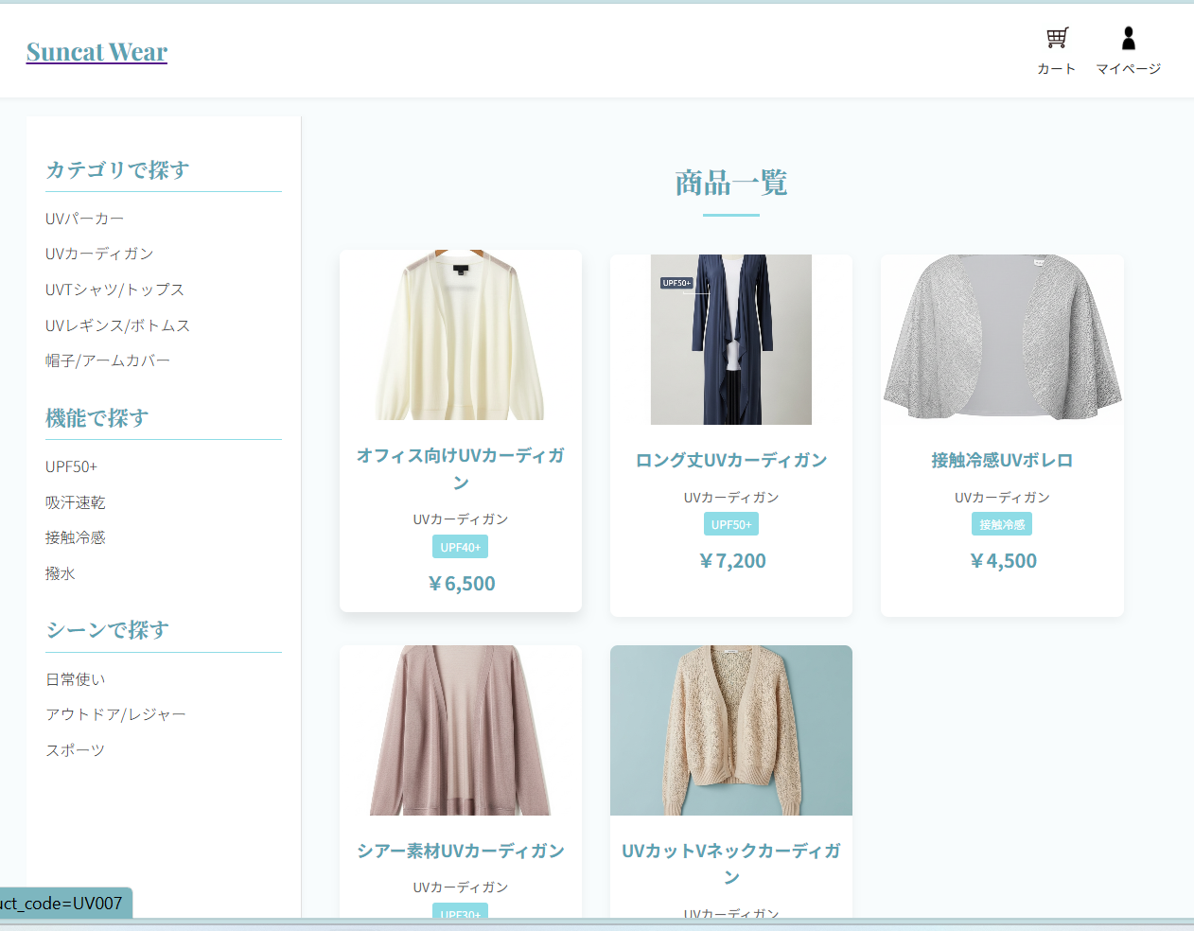
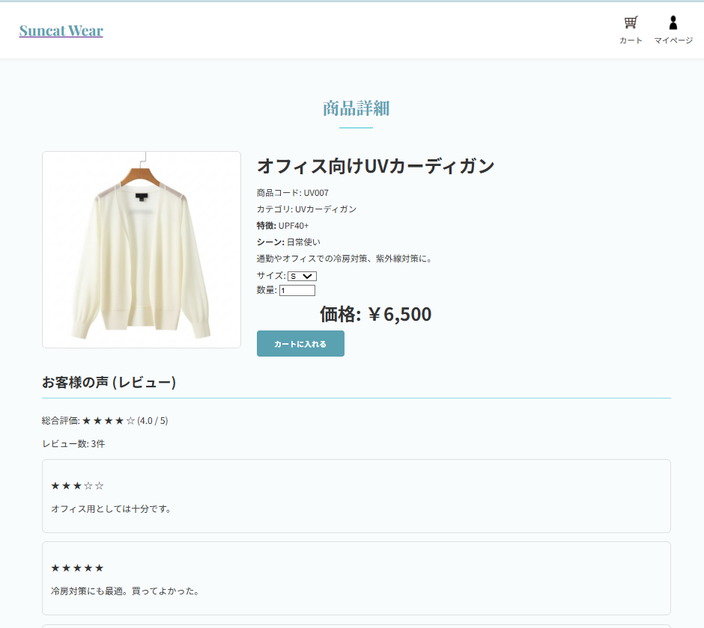
実行イメージ
任意の商品を選択
カートに入れる
ボタンをを押す
（次のスライド）

Slide 12
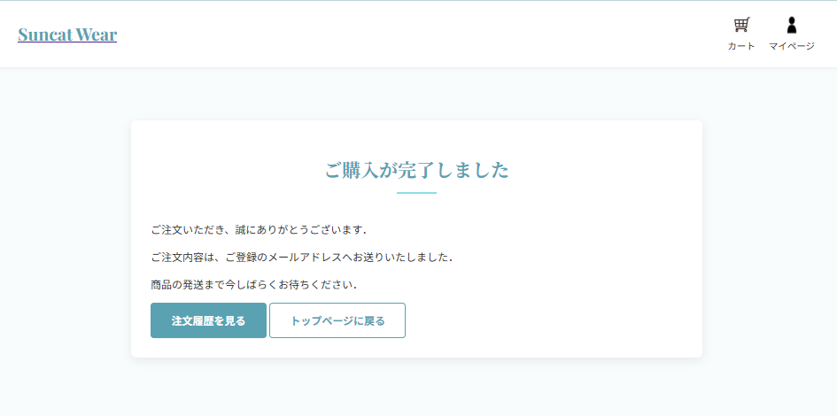
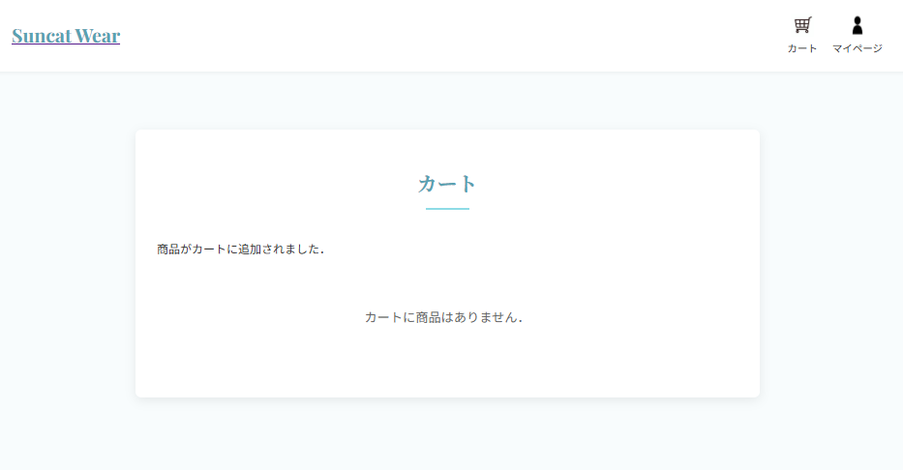
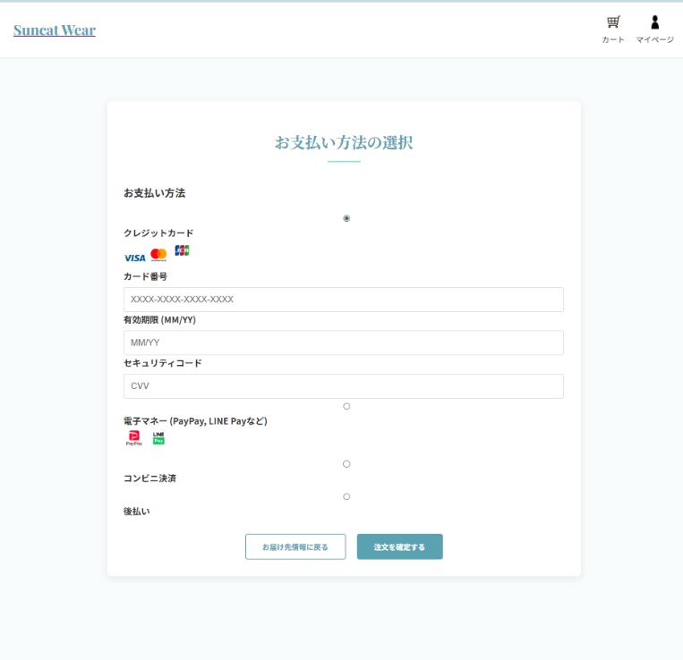
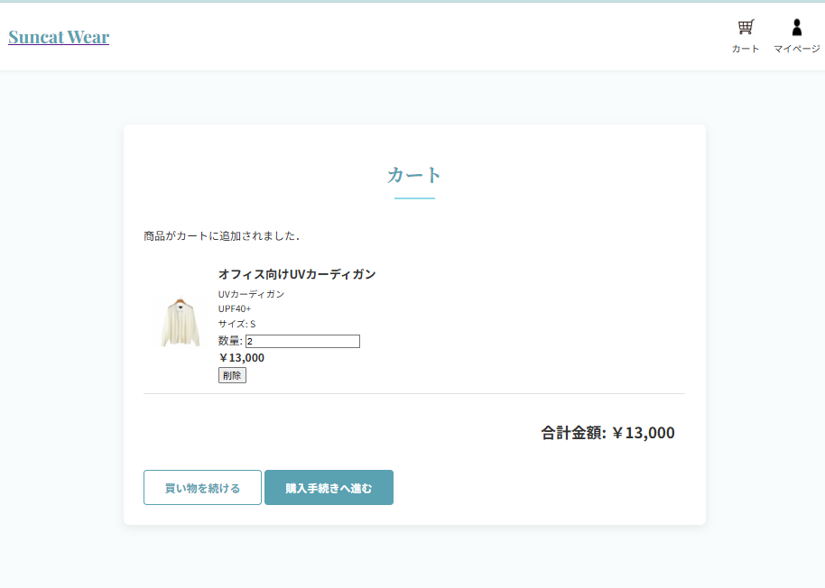
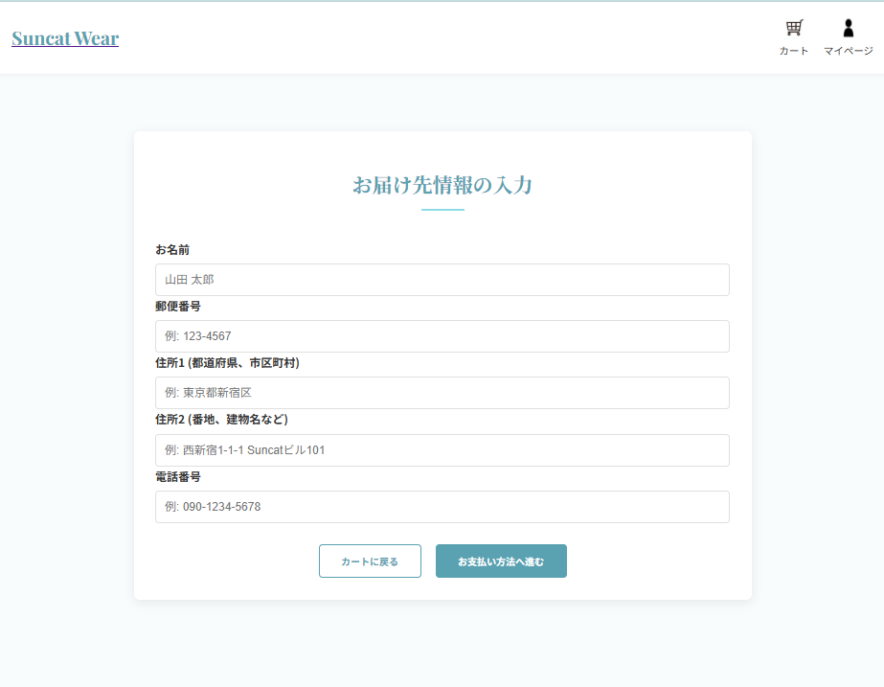
実行イメージ
（前のスライド）
購入を確定する
リロード
お支払方法選択へ進む
購入手続きへ進む

Slide 13
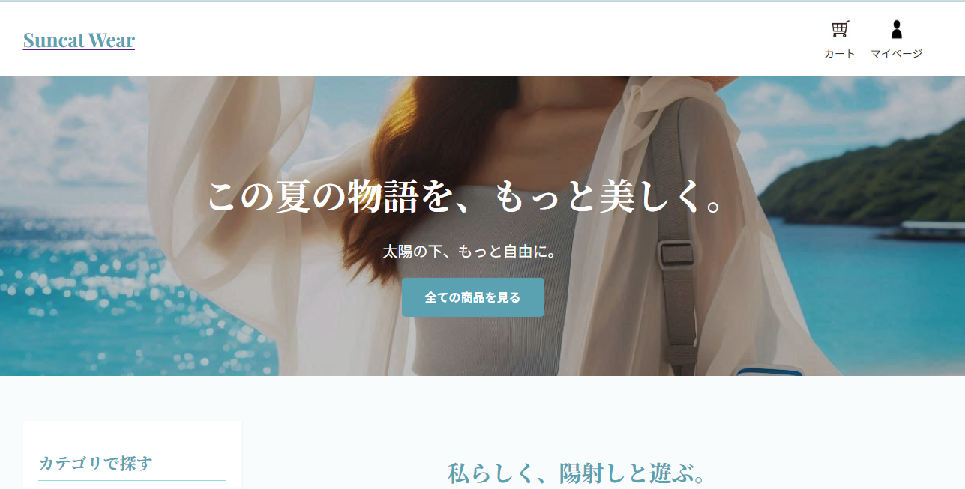
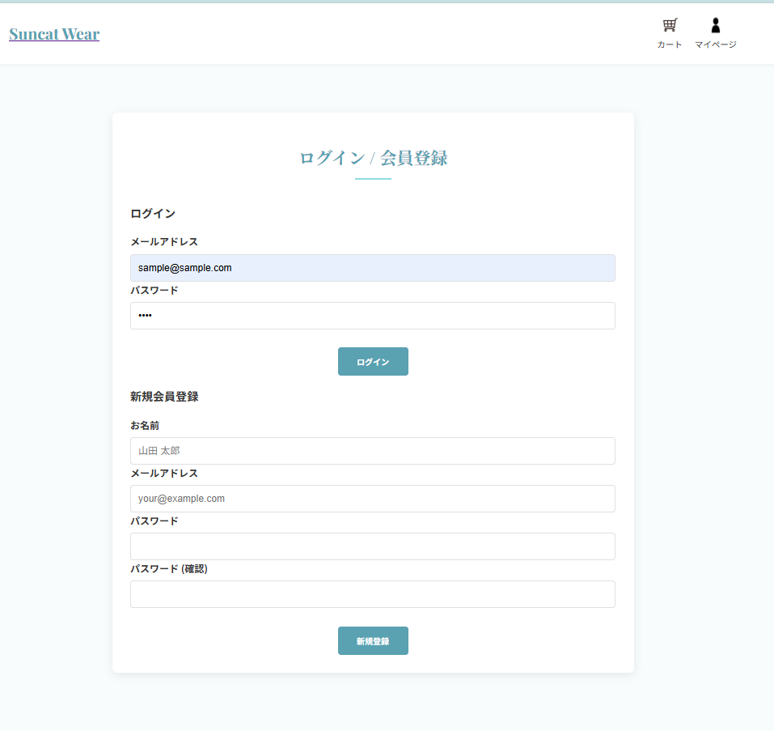
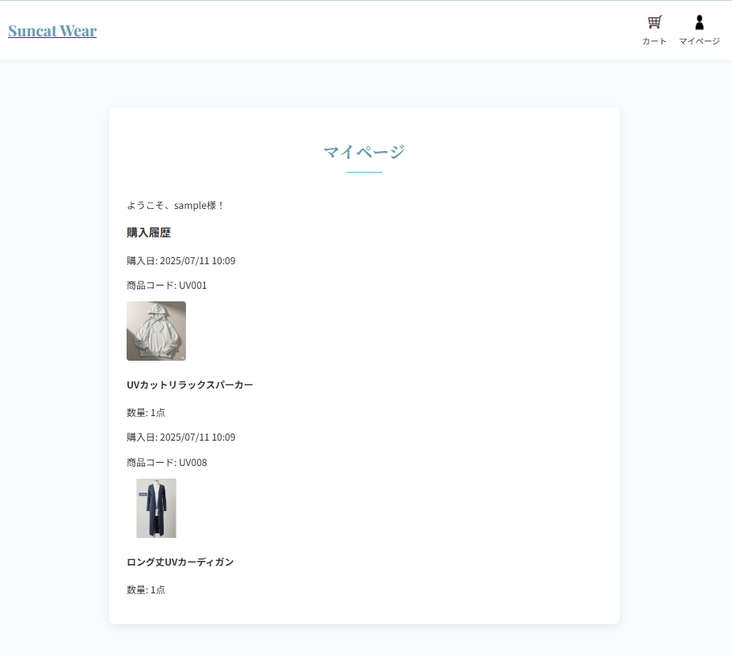
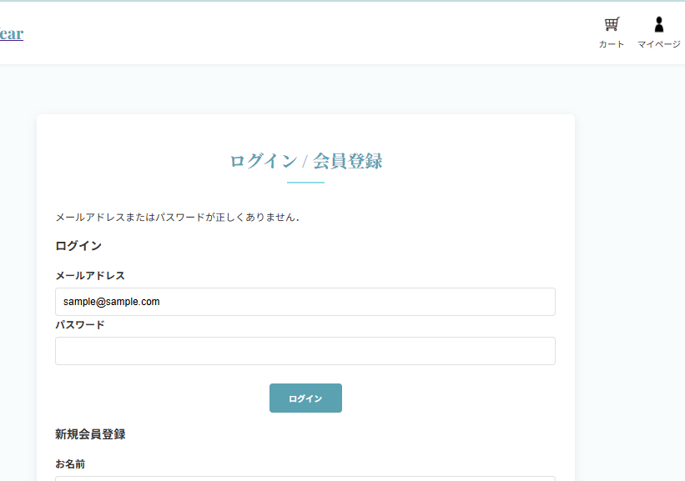
実行イメージ
マイページを押す
成功
失敗

Slide 14
プログラム情報
(1)起動URL
(2)（必要なら）ユーザ名とパスワード
プログラム本体はzip化してアップして下さい

Slide 15
プログラム情報
(1)起動URL
http://localhost:8080/TopPage.jsp
(2)（必要なら）ユーザ名とパスワード
マイページ画面に移動するためには，ログインでメールアドレスとパスワードを入力する必要がある
メールアドレス：sample@sample.com
パスワード：sdev

